Slide 1
Módulo 4 – Compressão de Vídeo Sistemas Multimédia Ana Tomé José Vieira
Departamento de Electrónica, Telecomunicações e Informática
Universidade de Aveiro
Notes:
Vou iniciar a apresentação do trabalho realizado no Doutoramento

Slide 2
Sumário
O sinal vídeo
O vídeo digital- CCITT 601
Os formatos de vídeo
Compressão de vídeo
Redução de informação
Redundância temporal
MPEG

Slide 3
Percepção do Movimento
tempo
Frame
Apresentando uma sequência de imagens ao olho humano com uma
cadência suficientemente rápida cria-se a ilusão de movimento.
Cinema: 24 frames/segundo (cada frame pode ser projectada 2 ou 3 vezes).
Televisão: (25/30) frames /segundo

Slide 4
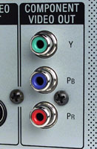
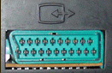
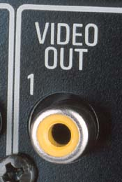
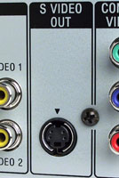
Tipos de Ligações de Vídeo Analógico
Vídeo por componentes
As três componentes de cor são transmitidas em fios diferentes;
Podem ser usados os formatos RGB, YUV ou YIQ para representar a cor;
Vídeo composto
Um único fio transporta um único sinal com as 3 componentes;
A componente de luminância é modulada em separado das componentes de crominância;
S-video
A luminância é transmitida num fio e as componentes de crominância noutro;
Apresenta melhor qualidade que o vídeo composto.

Slide 5
Vídeo Digital
Os primeiros formatos de vídeo digital representavam a informação sem qualquer compressão;
Mesmo assim proporcionavam grandes vantagens:
Possibilidade de armazenamento em servidores de dados;
Possibilidade de realizar cópias sem perca de qualidade;
Possibilidade de realizar filtragem digital para a eliminação de ruído;
Acesso direto facilitando a edição.

Slide 6
Vídeo Digital
Componentes YUV
Emissão de TV
Compressão é mais eficiente
O vídeo digital são versões “scaled” e com offset do sistema YUV – designadas por YC_{b}C_{r} (CCIR-601)
8 bits para cada componente nos intervalos
Y – [16, 235]
C – [16, 240]

Slide 7
Normas de Vídeo Digital
 | HDTV | CCIR 601 NTSC | CCIR 601 PAL | CIF | QCIF
Resolução da Luminância | 1920 x 1080 | 720 x 486 | 720 x 576 | 352 x 288 | 176 x 144
Resolução da Crominância | 960 x 540 | 360 x 486 | 360 x 576 | 176 x 144 | 88 x 72
Sub-amostragem de cor | 4:2:0 | 4:2:2 | 4:2:2 | 4:2:0 | 4:2:0
Frames/seg | 29.97 | 29.97 | 25 | 29.97 | 29.94
Relação Aspecto | 16:9 | 4:3 | 4:3 | 4:3 | 4:3
Entrelaçamento | Sim | Sim | Sim | Não | Não
http://www.equasys.de/videoformats.html

Slide 8
Compressão?
Uma Frame ocupa 1 Mbyte
720*486*3 bytes= 1049760 bytes ≈ 1 MByte
1 segundo de vídeo (PAL) ≈ 25 MBytes
1 minuto de vídeo (PAL) ≈ 1.5 Gbytes
1h de vídeo (PAL) ≈ 90 Gbytes
Para manipular vídeo não compactado
Armazenamento com terabytes (o DVD 4.7Gbytes)
Largura de banda da ordem de 200 Mbit/seg
25 Mbytes ×8 = 200 Mbits

Slide 9
Compressão de Vídeo
Redução da redundância espacial (da imagem)
Reduzir o tamanho das frames
Compressão de imagem (codificação com perdas)
Redução da redundância temporal
Duas frames consecutivas (em cenas com pouco
movimento) não são significativamente diferentes
-Utilização de codificadores preditivos
-Utilização de detectores de movimento
E o sinal áudio?

Slide 10
Compressão de Vídeo
Redução da irrelevância espacial
Sub-amostragem das componentes de cor
Redução da irrelevância temporal
Podem-se introduzir alguns artefactos nas sequências mais rápidas porque o sistema de visão tem uma percepção espaço tempo limitada.

Slide 11
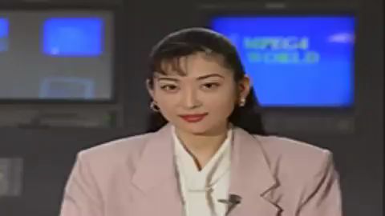
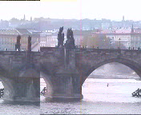
Redundância Temporal
Vídeo com pouco movimento
Vídeo com movimento de câmara

Slide 12
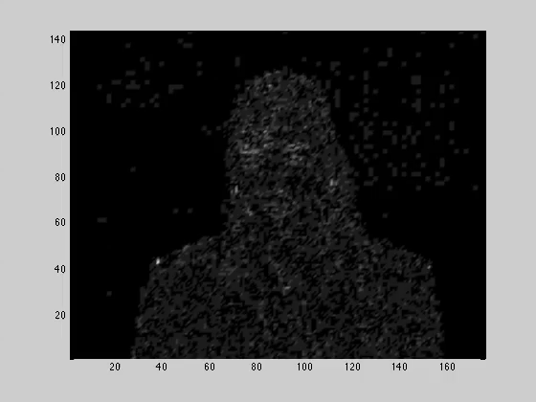
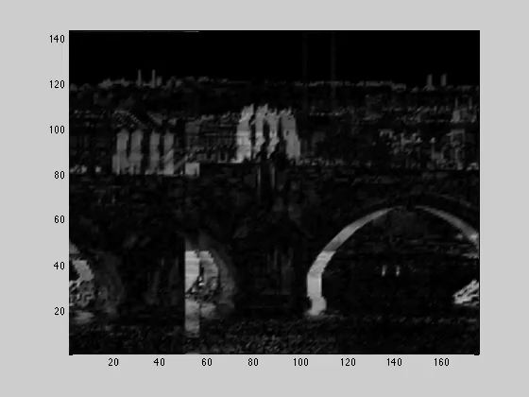
Redundância Temporal – Diferença Entre Frames
Vídeo com pouco movimento
Vídeo com movimento de câmara

Slide 13
Redundância Temporal – Diferença Entre Frames
Vídeo com pouco movimento
Vídeo com movimento de câmara

Slide 14
Medição da Qualidade de Vídeo
Testes subjetivos
São usados utilizadores humanos para classificar a qualidade do vídeo
São visionadas pares (A e B) de sequências de vídeo para avaliação
Os utilizadores têm de realizar uma classificação de acordo com uma escala standard
Em geral uma das sequências de vídeo é uma referência

Slide 15
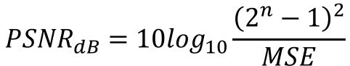
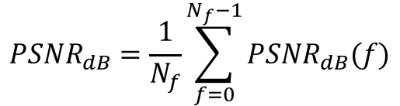
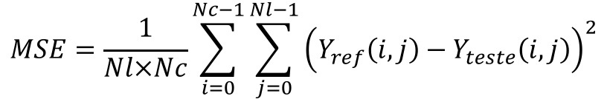
Medição da Qualidade de Vídeo
Testes objetivos
É calculado o Peak Signal to Noise Ratio (PSNR) entre o vídeo codificado e a referência
Se o vídeo tiver N_{f} frames f
$$MSE=\frac{1}{Nl×Nc}\sum_{i=0}^{Nc−1}{\sum_{j=0}^{Nl−1}{{\left(Y_{ref}\left(i,j\right)−Y_{teste}\left(i,j\right)\right)}^{2}}}$$
$${PSNR}_{dB}=10\log_{10}\frac{{\left(2^{n}−1\right)}^{2}}{MSE}$$
$${PSNR}_{dB}=\frac{1}{N_{f}}\sum_{f=0}^{N_{f}−1}{{PSNR}_{dB}(f)}$$

Slide 16
Segmentação da Frame
A frame atual é dividida
em blocos não sobrepostos de tamanho N×N.
8×8 ou 16×16
Para cada bloco B é procurado um bloco C na frame de referência
O vector de movimento
(x,y)-topo superior esquerdo do bloco

Slide 17
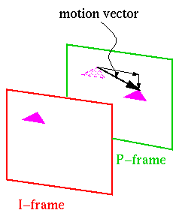
Vector de Movimento

Slide 18
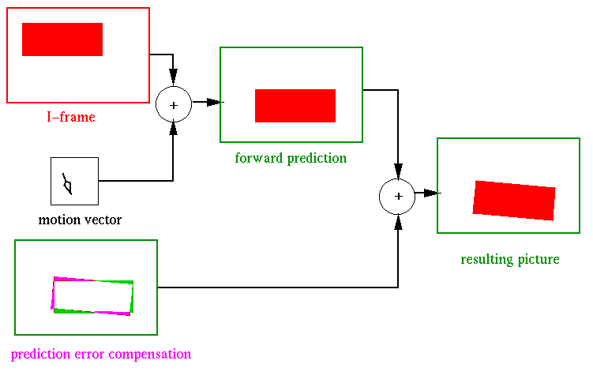
Frame Reconstruída com MV

Slide 19
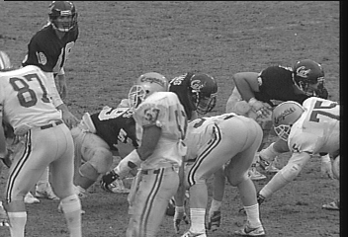
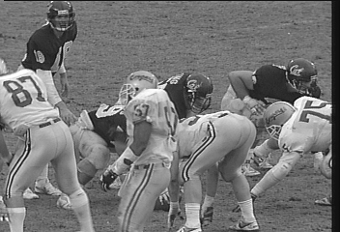
Exemplo
Original: duas frames consecutivas

Slide 20
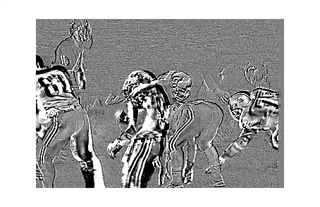
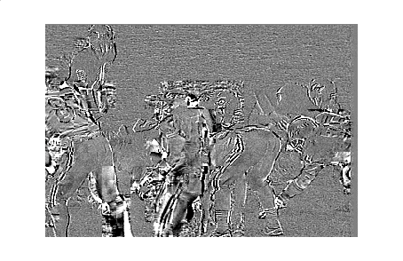
Exemplo
Diferença entre as frames
Diferença após compensação
de movimento

Slide 21
Detecção de Movimento
Algoritmos de procura
Medidas de semelhança ou distorção
Codificação do bloco B
Se encontrar um bloco C – vector de movimento
Se não encontrar bloco C – o bloco é codificado diretamente.
Nota: C é um bloco na frame de referência
Vectores movimento nas componentes de cor
Calculados a partir da luminância (necessário scaling)

Slide 22
Algoritmo de Procura
Para cada bloco da frame i+1 pesquisa-se por um bloco “semelhante” na frame i.
A medida de “semelhança” ou distância, pode ser obtida pelo MSE da diferença entre blocos.
Em geral usa-se apena a componente de luminância Y.
frame i
frame i+1

Slide 23
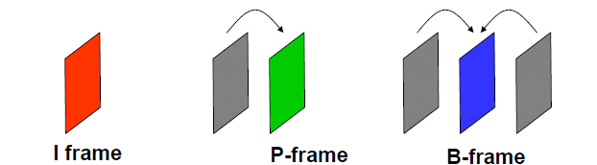
Sequência de Vídeo
Tramas de diferentes tipos
I frame – é a trama de referência

Slide 24
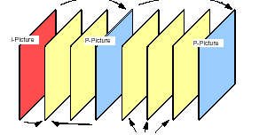
Uma Sequência de Vídeo
Frame I (intra pictures) – descodificadas independentemente;
Frame P (predictive pictures) – descodificadas a partir das I ou P anteriores;
Frame B (bidirectional predictive pictures) – descodificadas a partir das I ou P anteriores e seguintes.

Slide 25
Normas de Vídeo Comprimido
Motion JPEG
Cada frame é apenas comprimida para JPEG
Usado em algumas máquinas fotográficas
Não tira partido da redundância temporal do vídeo
MPEG- 1 (1991)
1,2 a 1,5Mbps
352×240 a 30fps (ou 352×288 a 25fps)
qualidade VHS
MPEG-2
De 352×240 a 30fps (ou 352×288 a 25fps)
Até alta definição 1920×1250 a 60 fps
TV e HDTV

Slide 26
MPEG-2 (níveis)
 | Tamanho | Pixel/s ≈ | Aplicação
Low (4Mbps) | 552×288×30 | 3M | Qualidade VHS
Main (15Mbps) | 720×576×30 | 12M | Qualidade TV
High (60Mbps) | 1440×1152×60 | 96M | HDTV
Very High (80Mbps) | 1920×1152×60 | 128M | Produção de Filmes

Slide 27
Normas Vídeo e Compressão
H.261: 1993
Transmissão de vídeo em tempo real na rede telefónica digital
n × 64kbs (ISDN- integrated services digital networks)
Formato CIF
Sistemas de Vídeo conferência
H.263 e H.263+
Sistemas videoconferência sobre redes telefónicas fixas ou móveis
H.264 (MPEG-4 AVC)
Formato atualmente mais utilizado. Maior compressão que o formato MPEG-2.
Permite codificar 4K

Slide 28
Bibliografia
Mandal – Multimedia Signals and Systems
Exemplo de compensação do movimento (CD-ROM, matlab)
Nuno Ribeiro, José Torres- "Tecnologias Compressão Multimédia"

